Slide 1
Мастер класс
«Искусственное состаривание древесины»
(браширование)

Slide 2
ЭТАПЫ ПРОВЕДЕНИЯ МАСТЕР КЛАССА
1.Подготовительный.
2.Организационный.
3.Практическая часть.
4.Подведение итогов.

Slide 3
Браширование-это не стандартный ,но особенный процесс по отделке древесины.
А
Б
В
Процесс предполагает создание поверхности, у которой проявляются кольца и ярко выражена структура древесины
Естественные природные условия помогают состариться дереву, но на это уходит довольно много времени
Сократив время, можно получить конечный результат, подвергнув древесину механической обработке и покрытию специальными составами.

Slide 4
Работы над старением дерева выполняются при помощи
щетки с металлическим ворсом;
циркулярной щетки;
наждачной бумаги;
щетки для опилок;
нескольких кистей;
уайт-спирита (растворителя);
прозрачной и белой лазури ;
большой губки.

Slide 5
Этап №1 подготовительный
На первом этапе необходимо подобрать заготовки древесины

Slide 6
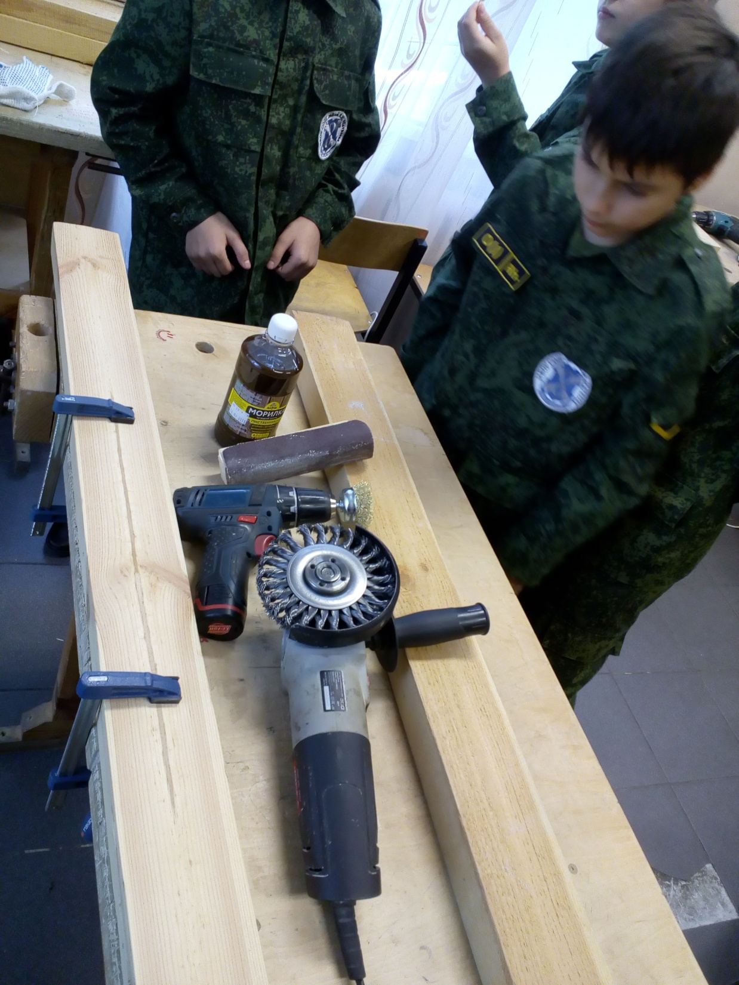
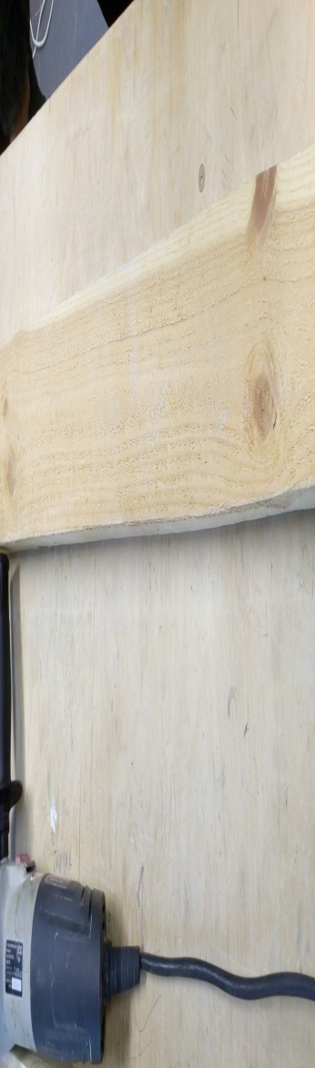
Этап №1 подготовительный
Все необходимые инструменты для работы

Slide 7
Этап №2 организационный
Подготовка рабочего места

Slide 8
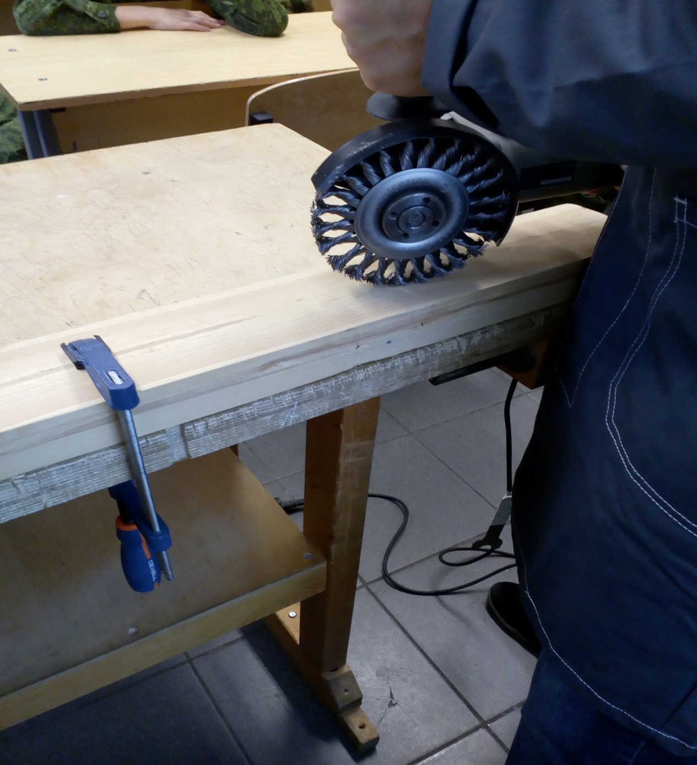
Этап №3 практический
На первом этапе обработки сухую и чистую поверхность дерева обходят грубой щеткой, выдирая мягкие прослойки на желаемую глубину.

Slide 9
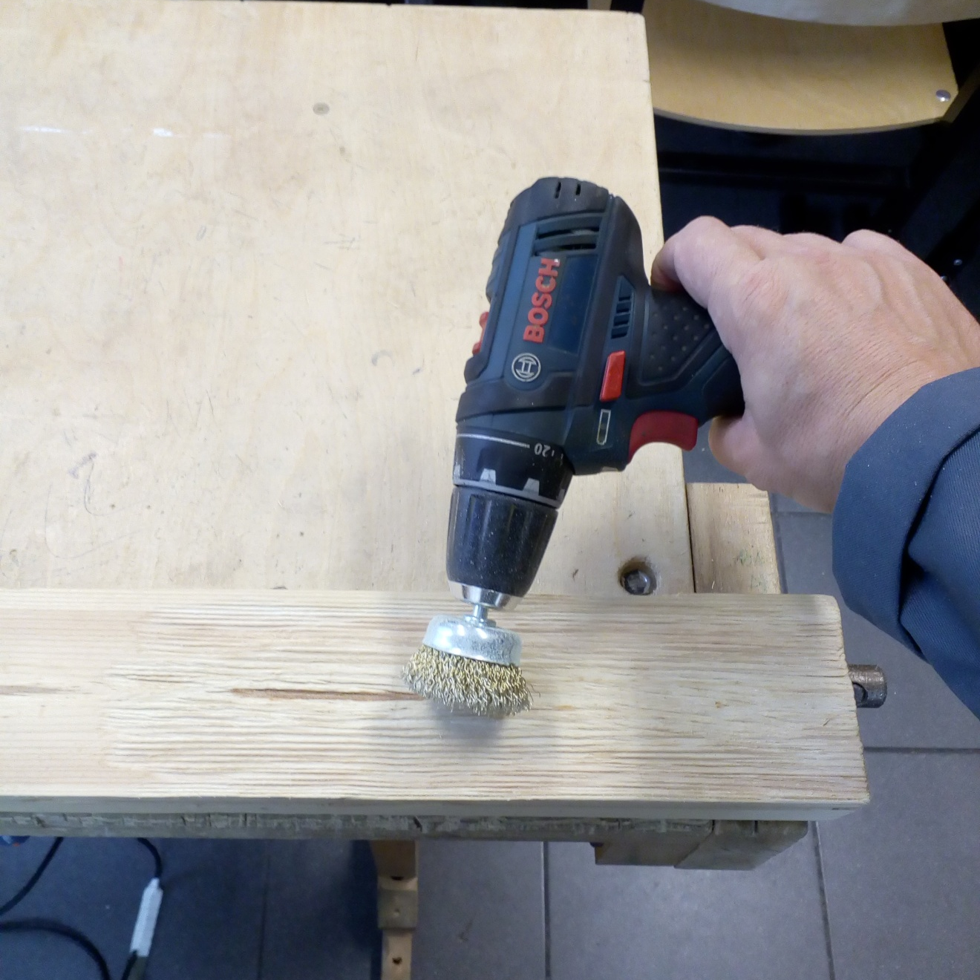
Этап №3 практический
Двигаться щёткой нужно строго вдоль волокон без сильного нажима

Slide 10
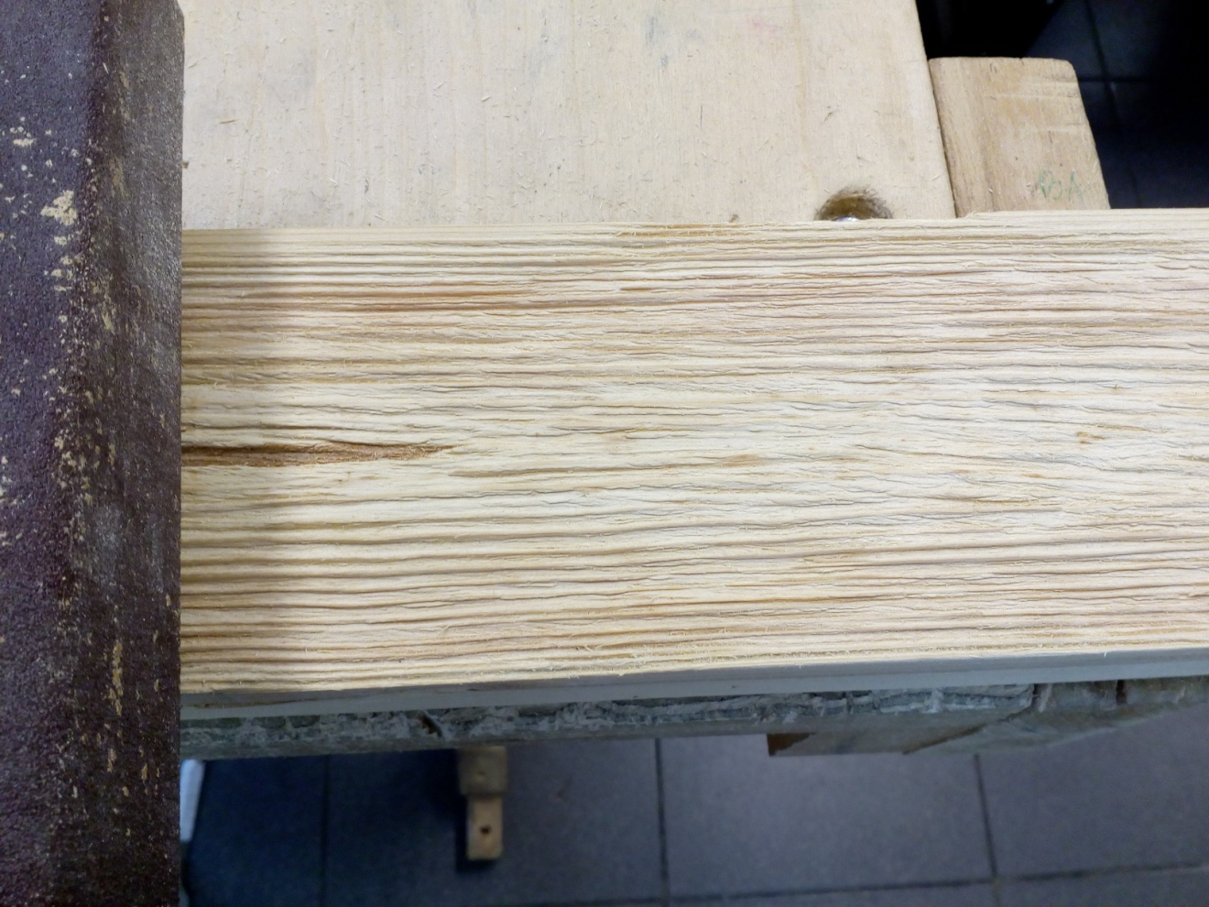
Этап №4 подведение итогов
подвергнув древесину механической обработке необходимо ее покрыть специальными составами.

Slide 11
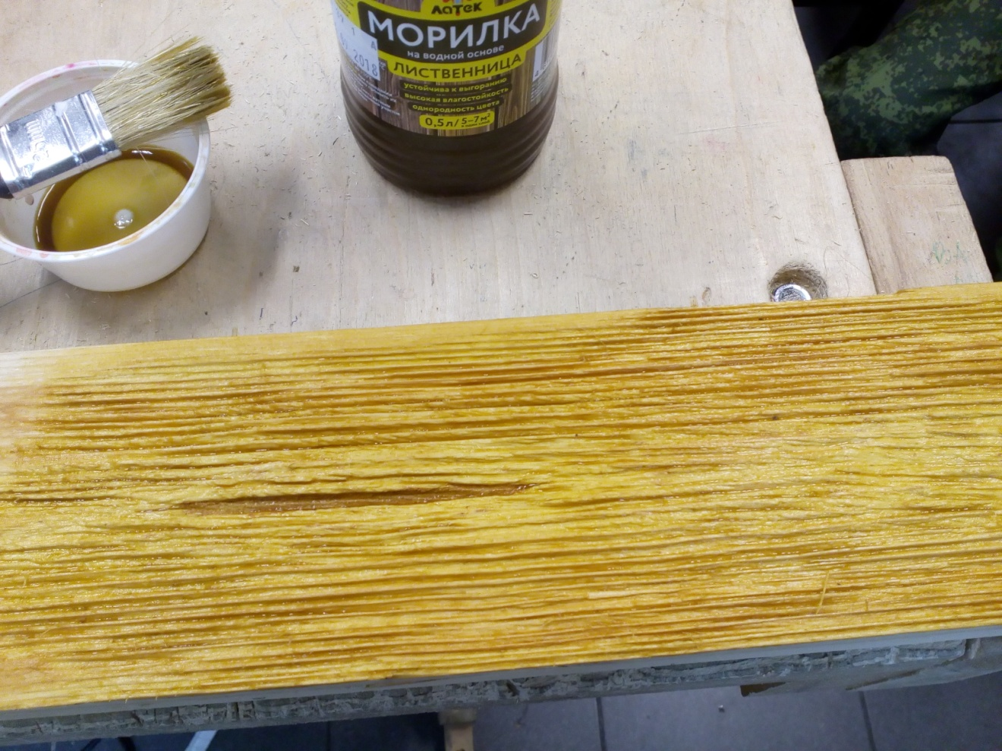
Этап №4 подведение итогов

Slide 12
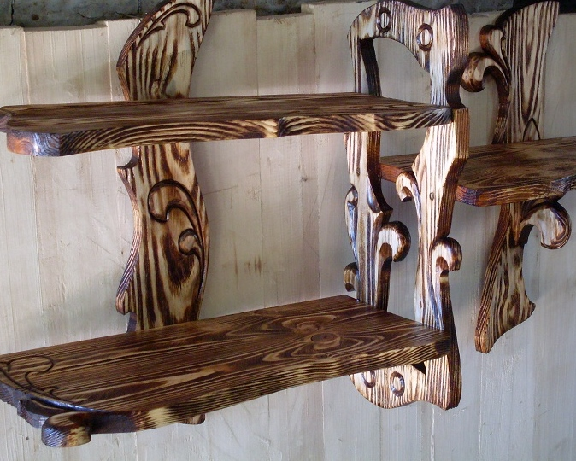
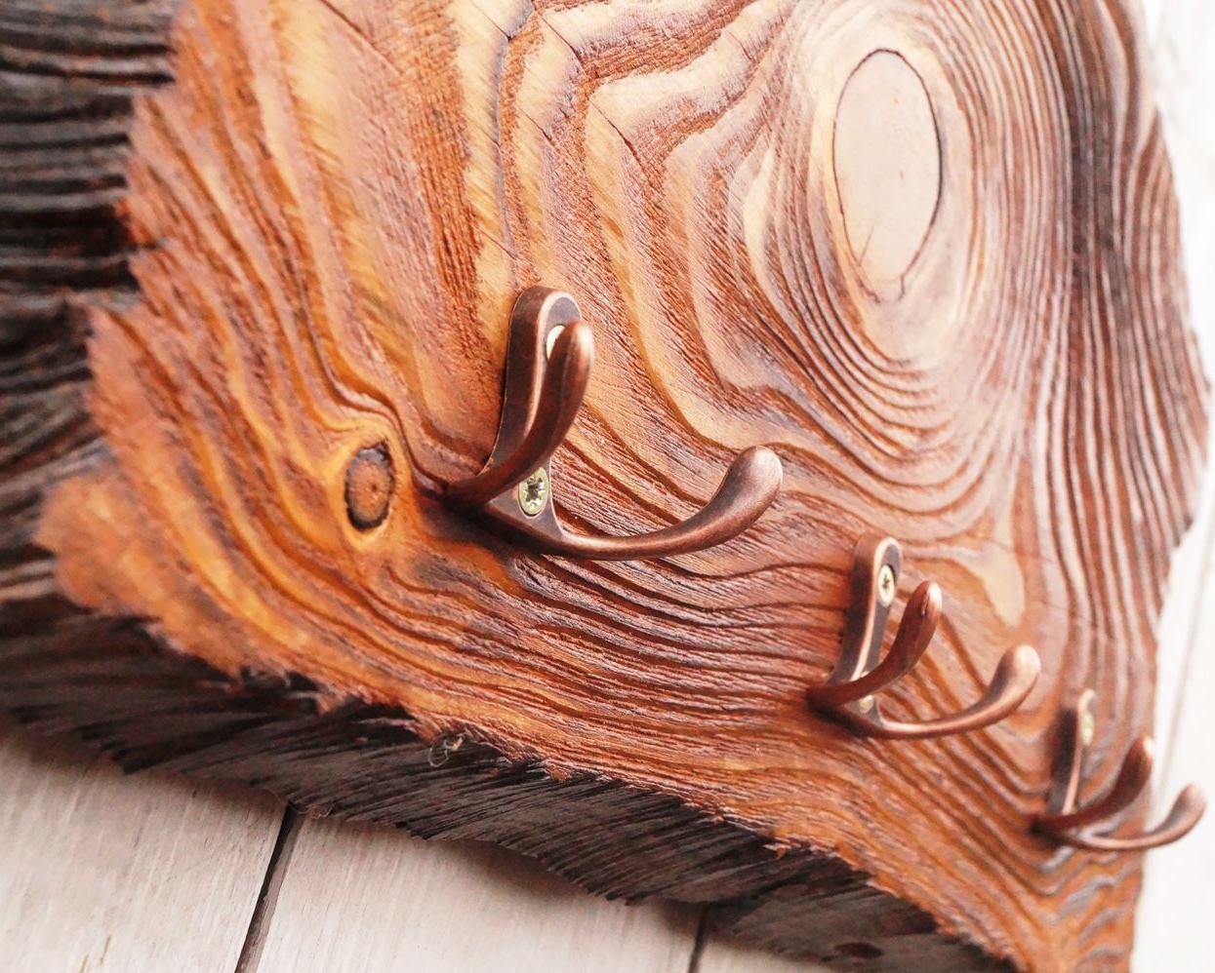
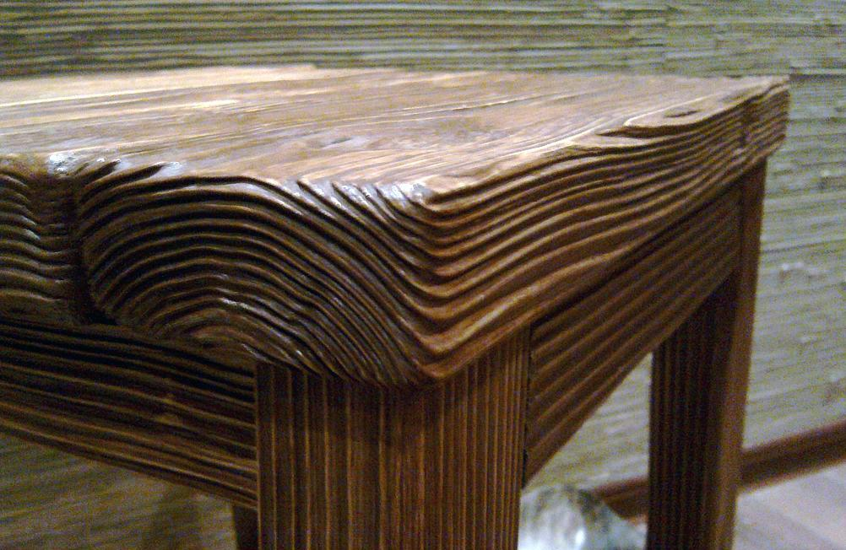

Slide 13


